Slide 1

HĐ 1
?1. Cho hai hàm số bậc nhất
Xét tính đồng biến, nghịch biến của hai hàm số trên.
?1. Hàm số đồng biến (vì a = 2 > 0)
Hàm số nghịch biến (vì a = -3 < 0)

Slide 2
HĐ 1
?2. Cho hàm số bậc nhất
Tìm k để hàm số trên đồng biến trên R.
?2. Để hàm số bậc nhất đồng biến trên R thì hay k > 1.

Slide 3
HĐ 1
Hệ số a của hàm số bậc nhất có tên gọi là gì?

Slide 4

§5. HỆ SỐ GÓC CỦA ĐƯỜNG THẲNG

Slide 5
§5. HỆ SỐ GÓC CỦA ĐƯỜNG THẲNG
1
Xác định được hệ số góc của đường thẳng
MỤC TIÊU
2
Nhận biết sự cắt nhau hoặc song song của hai đường thẳng cho trước.
3
Giải được các dạng toán liên quan: Tìm hệ số góc của đường thẳng, tính góc hợp bởi đường thẳng và trục Ox, ...

Slide 6

Khái niệm hệ số góc của đường thẳng
HĐ 2
1
- Nhận xét gì về hệ số a và góc ở hai hình vẽ trên?
- Nhận xét gì về hệ số a của các đường thẳng trên với các góc tạo bởi chúng với trục Ox?

Slide 7
Các đường thẳng có cùng hệ số a thì có mối quan hệ với nhau như thế nào?
Nếu các đường thẳng có cùng hệ số a thì góc α như thế nào với nhau?
Các đường thẳng có cùng hệ số a thì song song với nhau.
1
a > 0 thì góc α là góc nhọn.
a < 0 thì góc α là góc tù.
2
Các đường thẳng có cùng hệ số a thì tạo với trục Ox các góc bằng nhau.
3

Slide 8
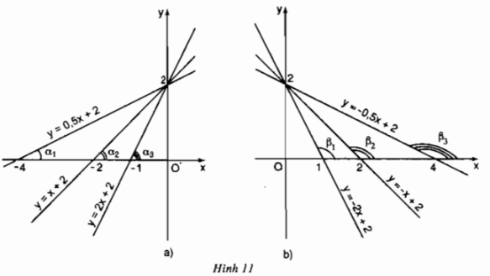

?1
a) So sánh các góc và so sánh các giá trị tương ứng của hệ số a trong các hàm số (với a > 0) rồi rút ra nhận xét.
b) Tương tự như câu a) với a < 0.

Slide 9
?1
a
vì
Hệ số càng lớn thì góc càng lớn.
b
vì
Hệ số càng lớn thì góc càng lớn.

Slide 10
Nhận xét
+) Khi hệ số a > 0 thì góc tạo bởi đường thẳng
y = ax + b và trục Ox là góc nhọn.
Hệ số a càng lớn thì góc càng lớn
+) Khi hệ số a < 0 thì góc tạo bởi đường thẳng
y = ax + b và trục Ox là góc tù.
Hệ số a càng lớn thì góc càng lớn

Slide 11

Ví dụ
2
Ví dụ 1: (sgk.tr57)
Cho hàm số
Vẽ đồ thị của hàm số trên.
Tính góc tạo bởi đường thẳng và trục Ox.

Slide 12
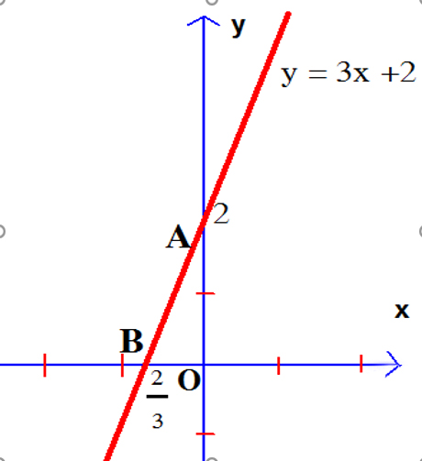
Ví dụ 1: (sgk.tr57)
a) Vẽ đồ thị hàm số
Giải
Khi x = 0 thì y = 2 , ta được điểm A(0; 2).
Khi y = 0 thì x = , ta được điểm
B
Vậy đồ thị hàm số là một đường thẳng đi qua hai điểm A và B.

Slide 13
Ví dụ 1: (sgk.tr57)
b) Tính góc tạo bởi đường thẳng và trục Ox
Hướng dẫn
+ Xác định góc α đường thẳng
và trục Ox
+ Xác định độ dài OA, OB.
+ Từ đó tính α theo tan α =

Slide 14
Ví dụ 1: (sgk.tr57)
b) Gọi α là góc tạo bởi
với trục Ox.
Khi đó α =
Áp dụng tỉ số lượng giác của góc nhọn
cho OAB:

Slide 15

HĐ 3
BÀI TẬP 1
Cho hàm số:
a) Hãy xác định hệ số a, b của hàm số trên.
b) Vẽ đồ thị của hàm số trên.
Giải
a) Ta có:

Slide 16
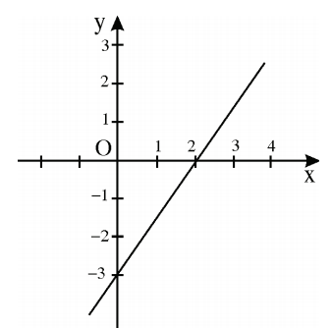
BÀI TẬP 1
Cho hàm số:
b) Vẽ đồ thị của hàm số trên.
B
Khi x = 0 thì y = -3 , ta được điểm A(0; -3).
Khi y = 0 thì x = 2, ta được điểm B(2; 0)
A
Vậy đồ thị hàm số là một đường thẳng đi qua hai điểm A và B.

Slide 17
HĐ 4
BÀI TẬP 2
a)Vẽ đồ thị hàm số: và
b) Tính số đo các góc của tam giác có đỉnh là giao điểm của hai đường thẳng và của hai đường thẳng với trục hoành.
c) Tính chu vi, diện tích của tam giác.

Slide 18
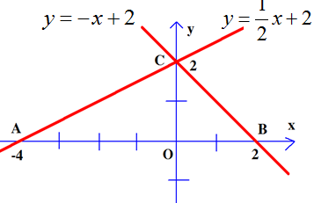
a)Vẽ đồ thị hàm số: và
*Vẽ đồ thị hàm số:
Vậy đồ thị hàm số là một đường thẳng đi qua hai điểm A và C.
*Vẽ đồ thị hàm số:
Vậy đồ thị hàm số là một đường thẳng đi qua hai điểm B và C.

Slide 20
c) Gọi chu vi, diện tích của tam giác ABC theo thứ tự là P, S
-Áp dụng định lý Pitago trong vuông tại O, ta có:
-Áp dụng định lý Pitago trong vuông tại O, ta có:
Khi đó:

Slide 21

TRÒ CHƠI LẬT MIẾNG GHÉP
Luật chơi
Cả lớp được chia thành 2 đội, lần lượt các đội sẽ chọn các câu hỏi. Trong thời gian 10 giây nếu trả lời đúng sẽ nhận được 10 điểm. Nếu không có câu trả lời hoặc trả lời sai thì đội còn lại có quyền trả lời. Đằng sau các miếng ghép là một từ khóa. Hai đội có thể giơ tay để trả lời từ khóa đó. Đội nào đoán đúng từ khóa sẽ được 30 điểm. Đội có số điểm cuối cùng cao hơn sẽ nhận được phần thưởng của cô giáo!

Slide 22
TRÒ CHƠI LẬT MIẾNG GHÉP
1
2
3
CÓ MÀI
MỚI SẮC
DAO
4
5
6
CÓ HỌC
MỚI NÊN
NGƯỜI
70
Điểm đội 2:
Điểm đội 1:
30
0
30
40
0
40
80
70
60
20
20
50
50
10
10
60
90
80
90

Slide 23

Góc nào trong các góc sau đây là góc tạo bởi đường thẳng và trục Ox
7
2
4
6
9
1
8
3
5
`
Hướng dẫn giải

Slide 24
Góc nào trong các góc sau đây là góc tạo bởi đường thẳng và trục Ox
7
2
4
6
9
1
8
3
5
Hướng dẫn giải

Slide 25
Góc là các góc tạo bởi đường thẳng
và trục Ox. Khi đó:
7
2
4
6
9
1
8
3
5
Hướng dẫn giải

Slide 26
Tìm hệ số góc của đường thẳng
biết đường tạo với trục Ox một góc 60⁰?
7
2
4
6
9
1
8
3
5
Giải
Ta có

Slide 27
Chúc mừng đội của bạn được thưởng thêm 10 điểm

Slide 28
Chúc mừng đội của bạn được thưởng thêm 10 điểm

Slide 29



Cho đường thẳng
Hệ số góc của đường thẳng
- Nếu thì và
- Nếu thì là góc nhọn
- Nếu thì và
- Nếu thì là góc tù
a là hệ số góc

Slide 30

Hướng dẫn về nhà
- Làm các bài tập 27, 29, 30, 31 trang 58, 59 SGK.
- Chuẩn bị tiết sau luyện tập.

